Slide 1
分布式爬虫与多机作业监控系统设计
David @ 2018.05

Slide 2

背景
场景，技术选型的难题
确定方向的选型：APM选型, Zipkin/Cat/Pinpoint/Skywalking, 还有jaeger
方案具有延展不确定性的选型：微服务API网关, Kong/Zuul/Nginx, lstio？
要解决的问题
搜索/浏览Github项目时，自动推荐同类+相关项目
爬取数据 + 自动推荐
爬虫
爬取Github的用户数据，项目数据

Slide 3

爬虫的问题
爬虫
调用Github API, API速度限制，搜索30次每分钟，其他5000次每小时
用户数据，项目数据，用户收藏的项目数据
用户数据量：2000w+, 项目数据：2000w+
总量预估：保守估计平均一个项目20个star， 2000w * 20 约 4亿数据量
问题：
上亿的用户收藏项目数据，star数据30条一页：
需要发起 2000w + 2000w + 40000/30w的 API请求
API调用最多5000个请求每小时
需要的时间：5333 * 10000/5000 = 10666 小时 = 444天 （保守估计）

Slide 4
数据筛选
用户数据怎么取？
项目数据怎么取？
用户与项目的收藏关系
用户收藏的项目数据？
或者项目被用户收藏的数据？

Slide 5
关于GitHub开发者的分布
Email的秘密
开发者的分布
国内的开发者分布，逃离北上广？
全球的开发者分布
Top 2 国家
欧美：英德美

Slide 6
爬虫的分布式方案
按照 ID 分布
消息队列
队列选型
多台机器运行作业的监控
爬虫/数据存储的性能优化

Slide 7
技术栈
Python + Request + Rate Limit + Fire
MongoDB
Redis
Prometheus + Grafana

Slide 8

Redis 作为消息队列
List
Put: rpush 尾部加
Get: lpop 头部取
超时控制
顺序控制
Why not Pub/Sub？
Publisher
Subscriber

Slide 9
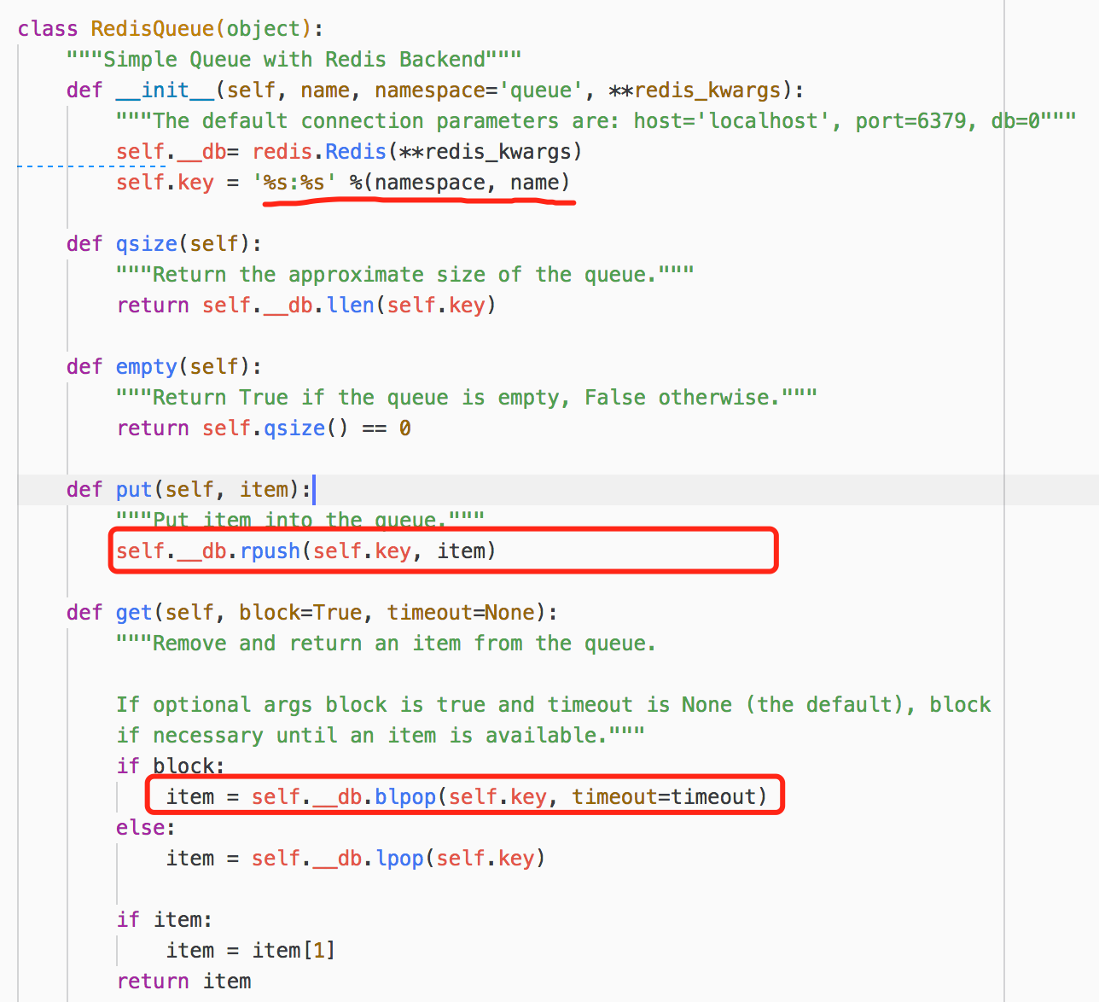
Redis的List作为消息队列

Slide 10
Prometheus
什么是时间序列数据库
来源于Google的Borgmon
用做监控、报警，以及时间序列数据库
Prometheus组成
Prometheus服务：采集和存储时序数据
客户端类库：用作注入应用端代码
Push gateway：用于支持朝生暮死的作业数据采集
特殊用途的Exporter Service：例如Nginx/HAProxy/StatsD等等
Alertmanager：处理告警
其他支持工具

Slide 11
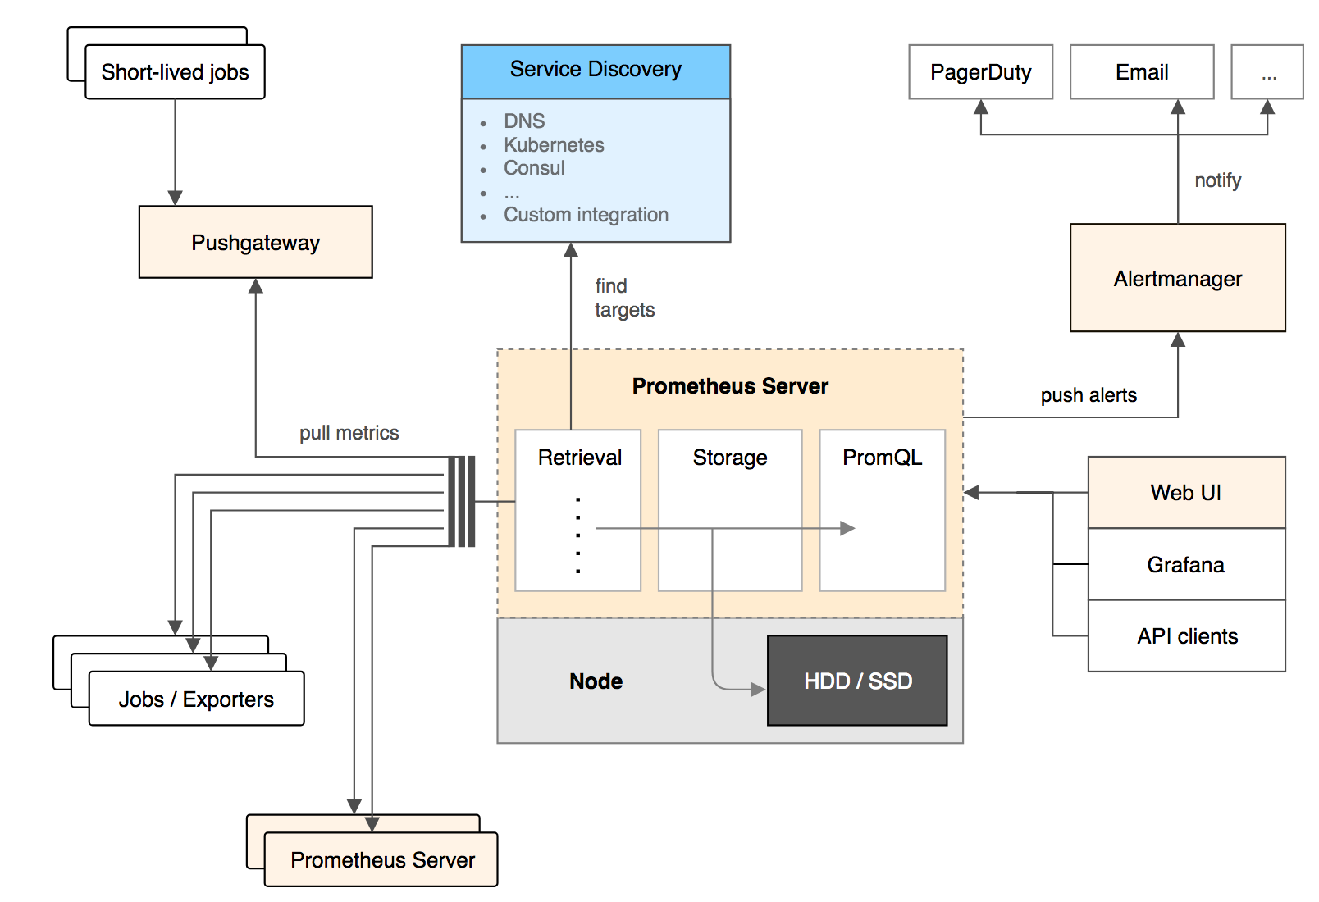
Prometheus架构概览

Slide 12
Prometheus的工作机制
数据模型：
metrics 名称 + [键值对] 来标识一重时间序列数据
键值对称为Label
采样：每一个采样包含一个时间戳和一个64位浮点数值
echo "order_count 100" | curl --user david:XxxYYYY --data-binary @- http://www.ruoguschool.com:9091/metrics/job/some_job
数据类型
Counter：计数器，总是增长的整数值；请求数，订单量，错误数等；
Gauge：可以上下波动的计量值，比如温度，内存使用量，处理中的请求；
Summary：提供观测样本的摘要，包含样本数量，以及样本值的和；使用滑动窗口计算；请求耗时，响应数据大小等；
Histogram：把观测值放到配置好的桶中做统计，请求耗时，响应数据大小等；里面有总的数值和，观测样本总量，以及按照分位统计的各个桶的数据总量；

Slide 13
Summary/Histogram应用
计数和总和观测样本：5分钟内的平均请求耗时
rate(http_request_duration_seconds_sum[5m])
/ rate(http_request_duration_seconds_count[5m])
Histogram用于评估性能指标分数 （Apdex）：小于(le)等0.3s请求的占比，计算SLA （当这个比例小于95%时，发送告警通知）
sum(rate(http_request_duration_seconds_bucket{le="0.3"}[5m])) by (job)
/ sum(rate(http_request_duration_seconds_count[5m])) by (job)
都可以用于评估分位数(Quantiles)
分位数：0 ≤ φ ≤ 1， φ 分位指的是在N个观测值中排名在φ*N 位置的数值；0.5分位是中位数；0.95分位又称之为95线。

Slide 14

Prometheus + Grafana工作模式
Service
Exporter Service
/metrics
Prometheus
Grafana
Client
Job pull
.py
Exporter Gateway
Text File
Node Exporter
Exporter Service
/metrics
metrics.py
Metric Exporter Service
外挂式Exporter,
从业务库读取数据，开放出来

Slide 15
采用的时序数据库采集方式
Job里面Push到Prometheus Push Gateway, Prometheus从Gateway拉取数据
实现单独的外挂式 metric 服务， 从业务数据库读取统计数据，Prometheus从metric服务拉取数据

Slide 16
Prometheus Gateway客户端

Slide 17
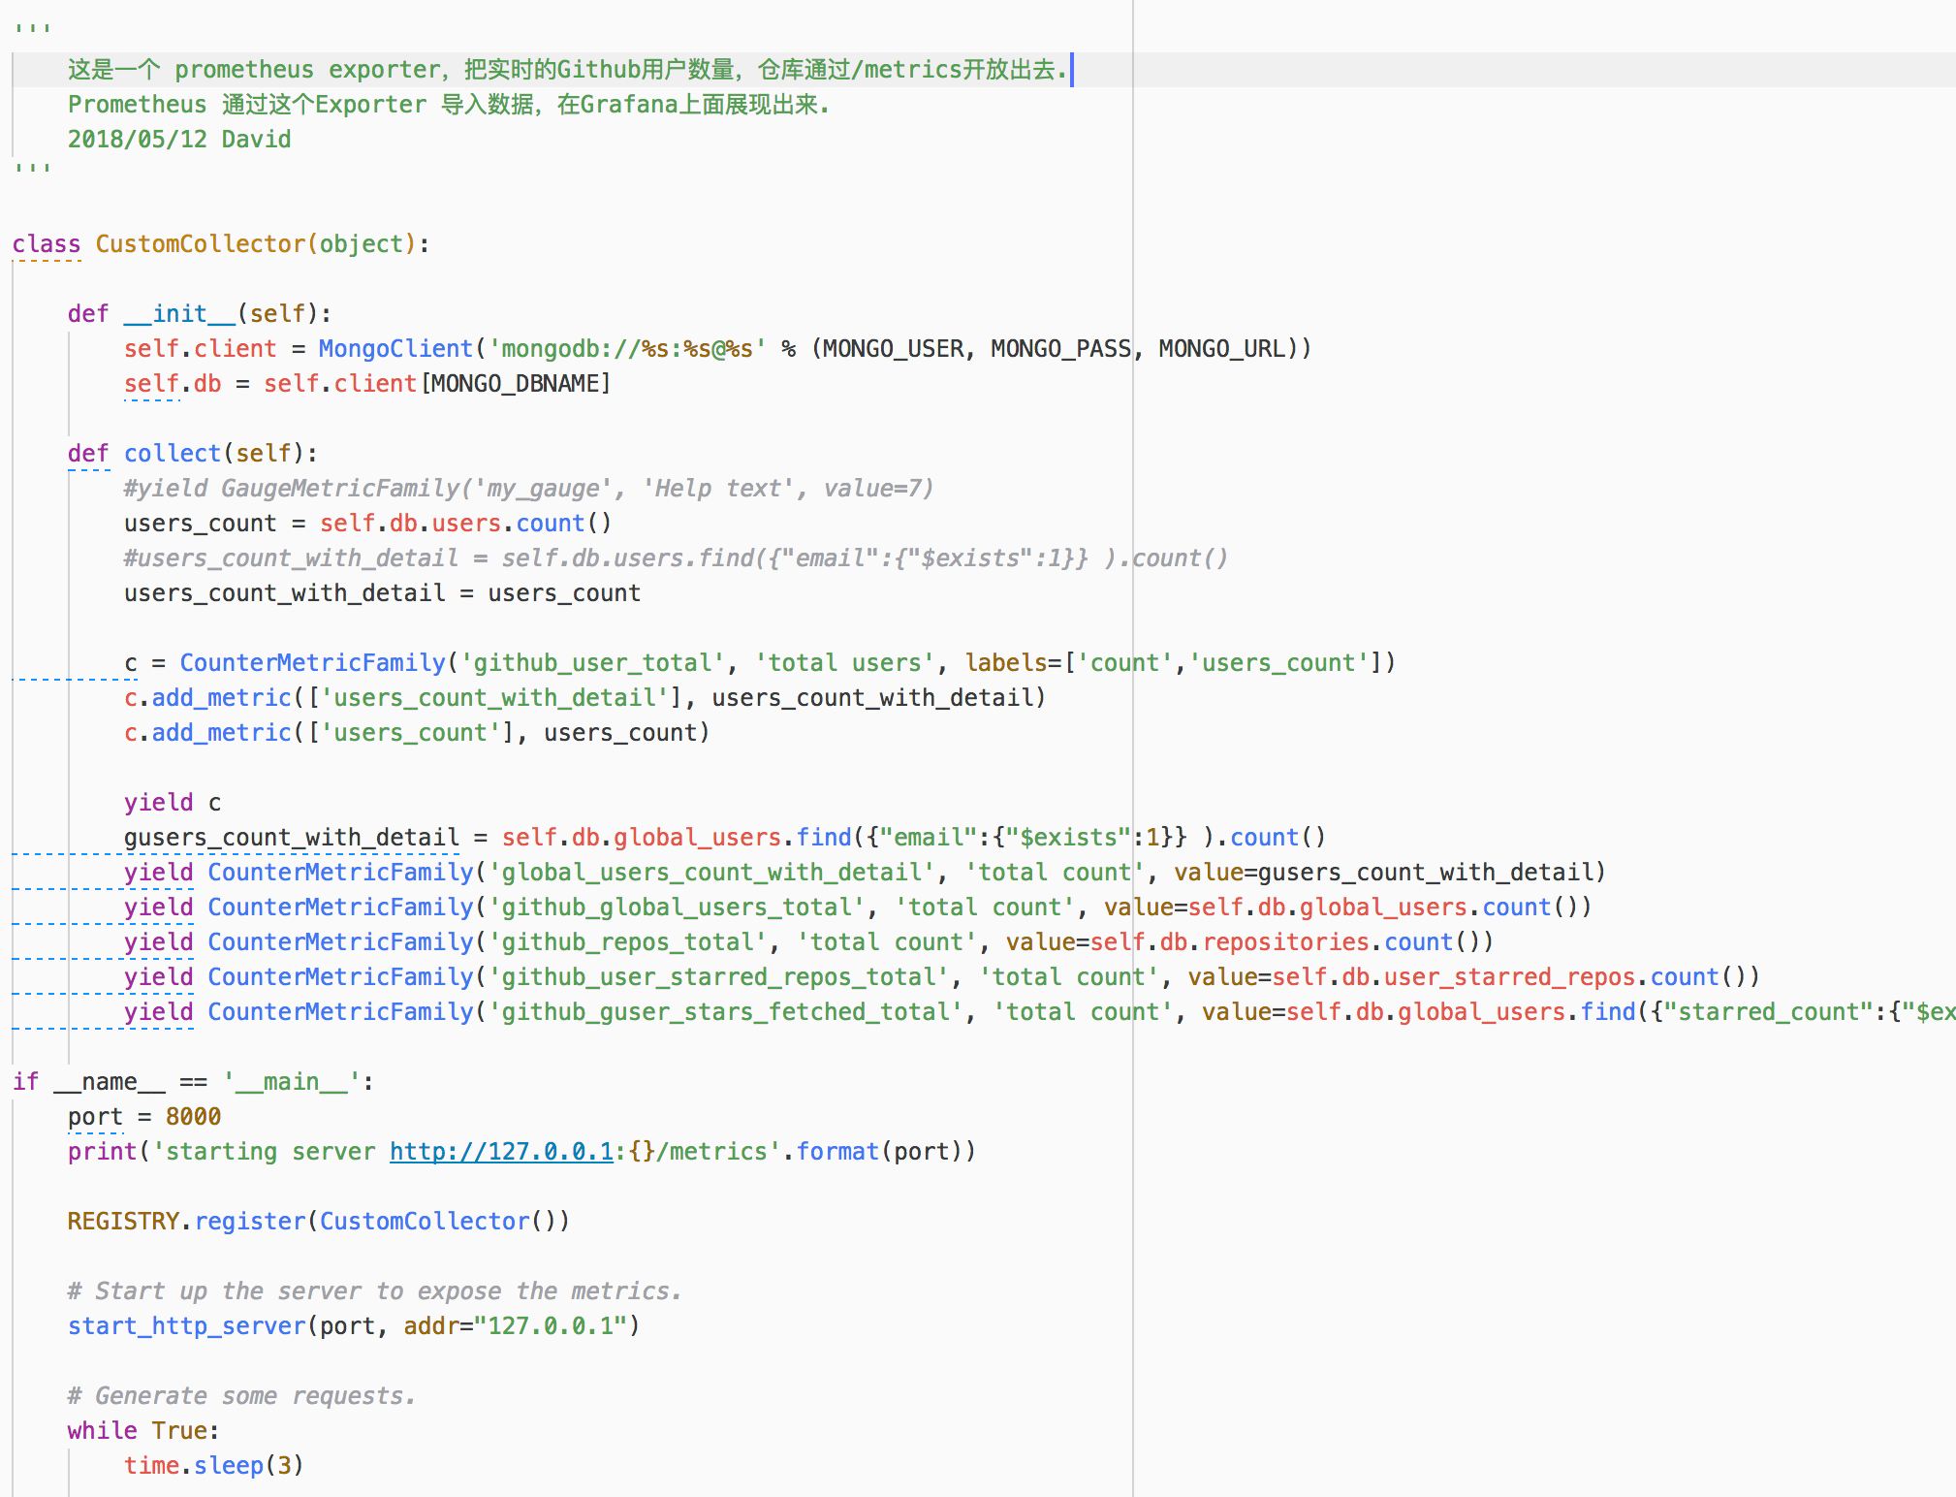
自定义的metrics exporter服务

Slide 18
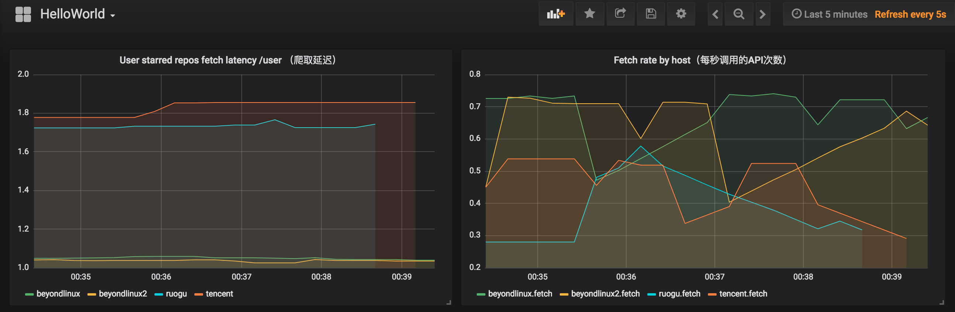
Grafana展示
按照Host的数据展示，左图：
rate(github_user_starred_latency_seconds_sum{action="fetch"} [5m]) / rate(github_user_starred_latency_seconds_count{action="fetch"} [5m])

Slide 19
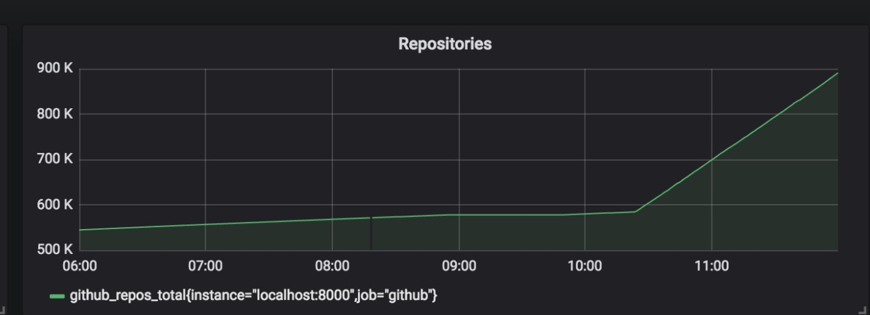
MongoDB写入性能优化
减少网络请求：批量写入
添加更新条件字段的索引
效果: 20倍性能提升

Slide 20



联系我
QQ 群: 1855557854
打赏

